Slide 1
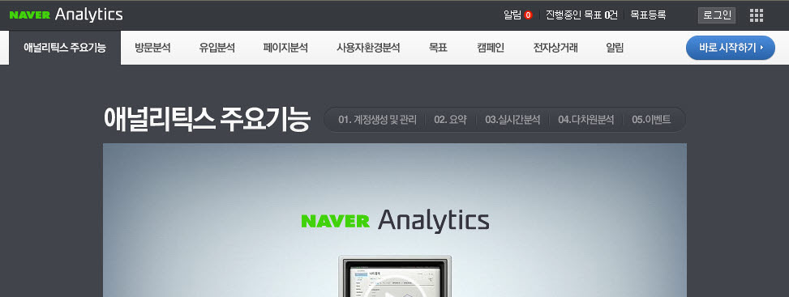
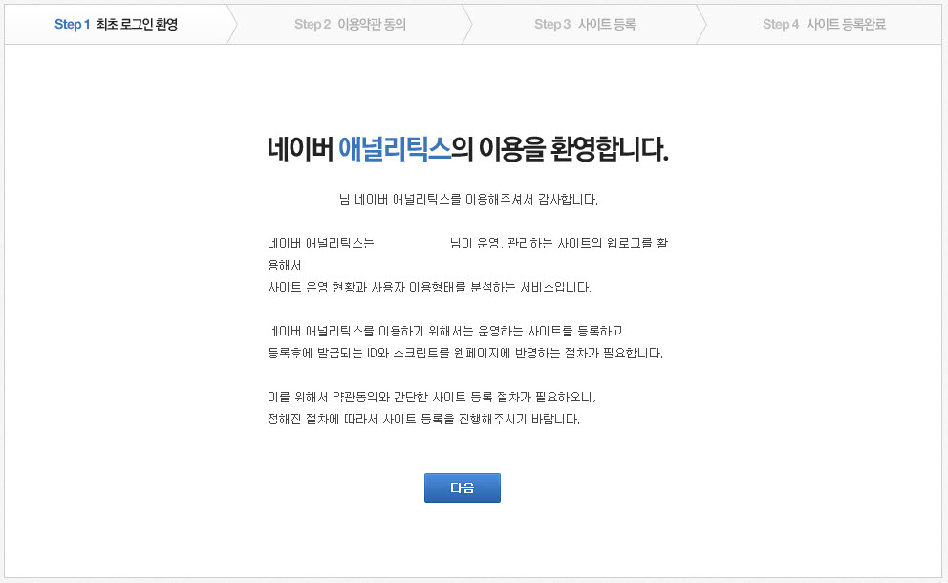
1
1. 아래 URL로 이동한다
http://analytics.naver.com
바로 시작하기를 클릭한다
2. 다음을 클릭하여 step2로 진행한다
2

Slide 2
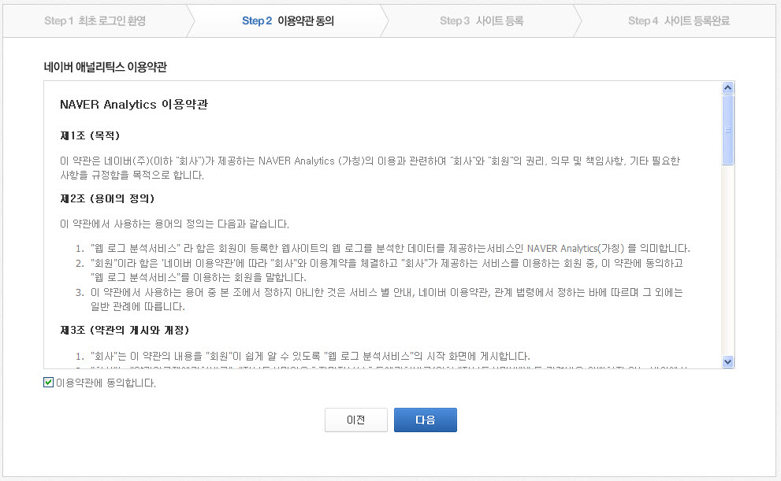
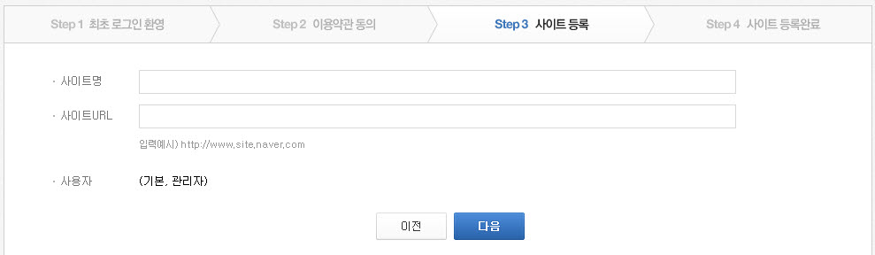
3
3. 약관에 동의 후 step3 으로 진행한다
4. 사이트명, 사이트 URL을 입력한다.
4

Slide 3
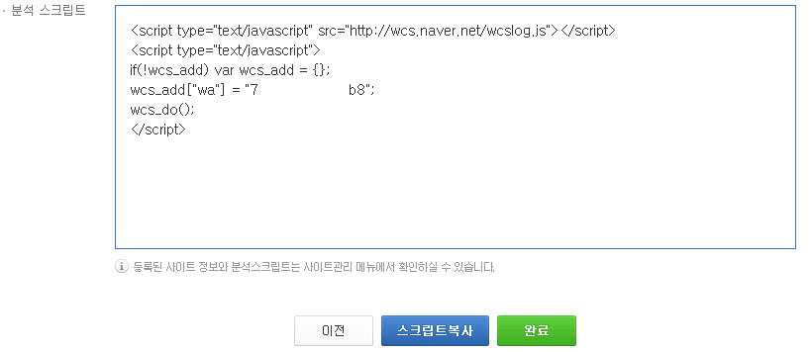

5
5. 스크립트 복사 및 완료를 클릭한다
관리자페이지의 방문자스크립트에
붙여넣기 하여 등록을 완료한다

